Slide 1
素数筛选法（埃式）
把N个自然数按顺序排列起来，1不是质数划去，2是质数留下，把2后面能被2整除的划去，2后面第一个没被划去的是3，把3留下，再把3后面能被3整除的数划去，3后面第一个没被划去的是5……

Slide 3
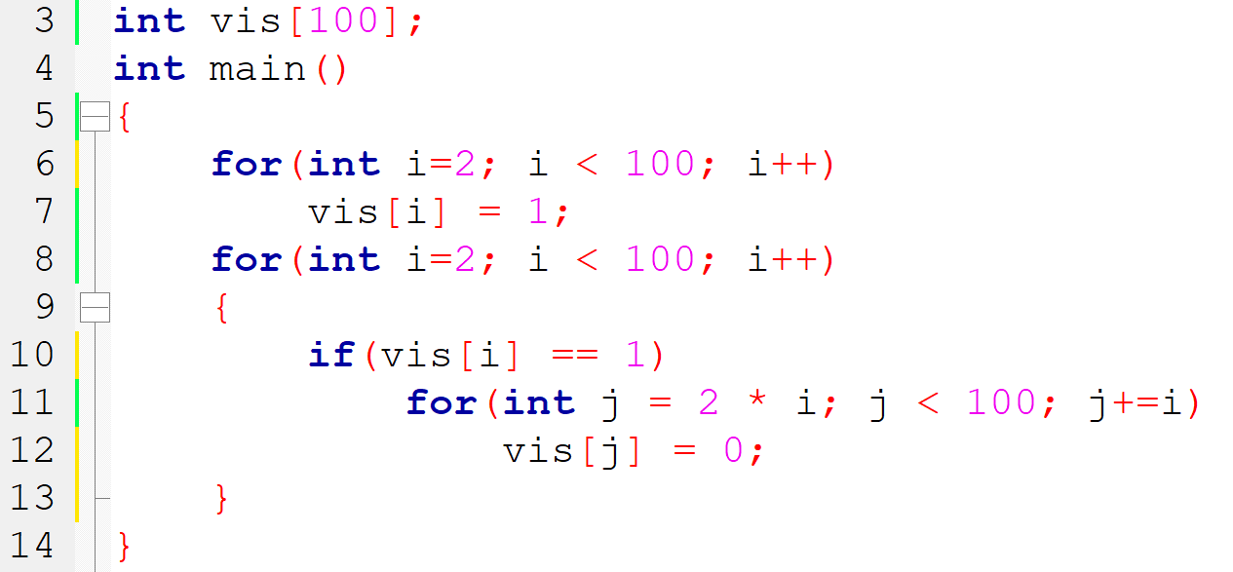

Slide 4
任何一个非质数他的最小质因数不会大于他的平方根！！！
for instance：
8的最小质因数为2 < 2√2
25的最小质因数为 5 = √25

Slide 5
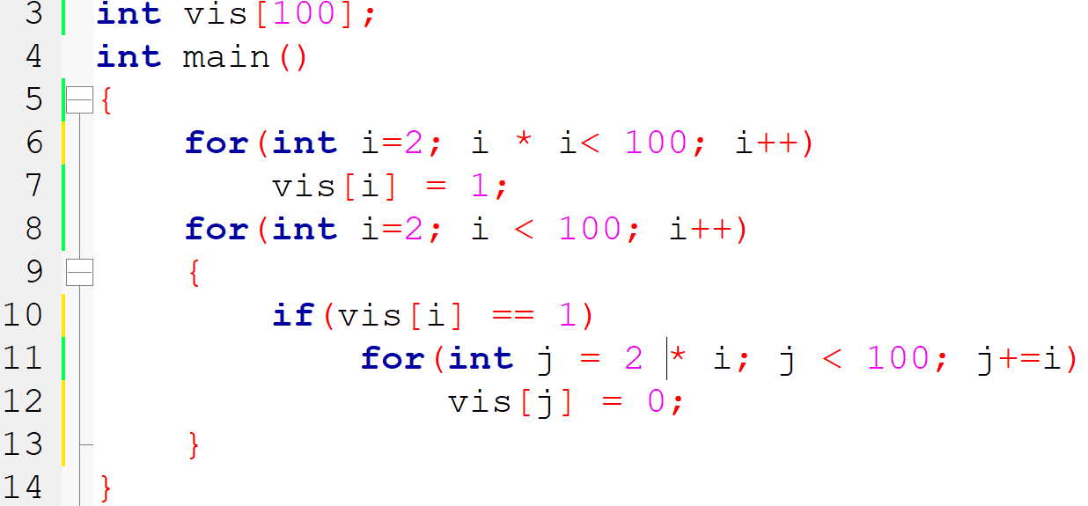

Slide 6
2开始：4、6、8、10、12、14、16
3开始：6、 9、 12、 15、 18、 21
5开始：10、 15、 20、 25、 30、 35
……

Slide 7
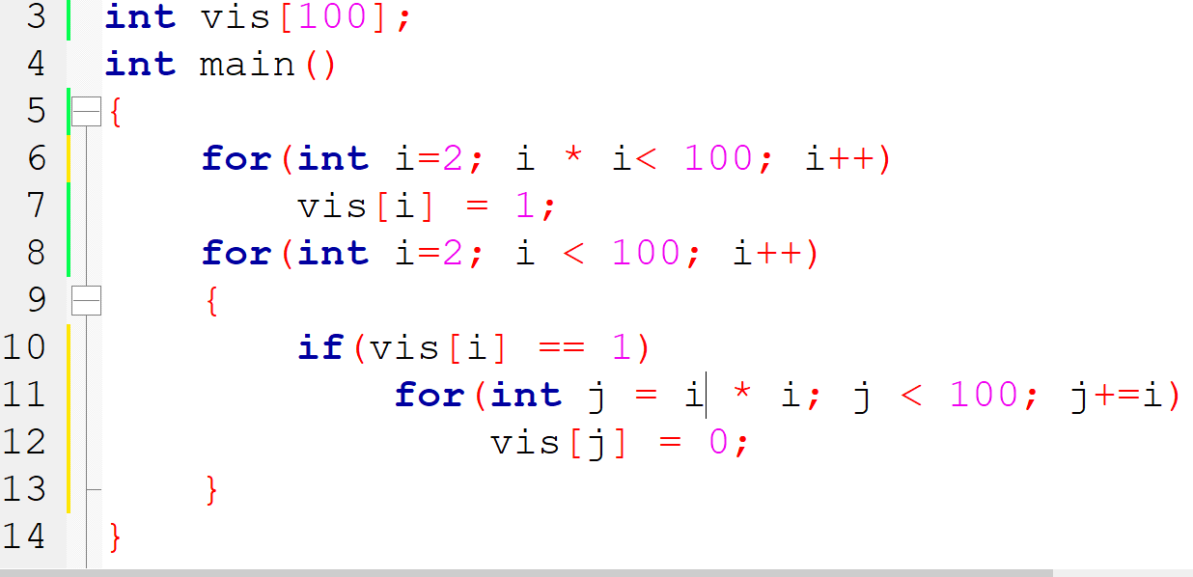

Slide 8
2开始： 4、6、8、10、12、14、16 …… 30
3开始： 9、 12、 15、 18、 21、24、 27、 30
5开始： 25、 30、 35

Slide 9
怎样能避免重复计算呢
任何合数都能表示成一系列素数的积therefore：
让每一个合数只能其最小质因子筛出一次而不是多次

Slide 10
怎么实现呢
我们可以在遍历2-n（100）时，用当前已经找到的每一个质数去乘以这个当前数i，如果当前数i的因子已经有了这个质数的话，那么当前数i就不再继续与下一个质数相乘了

Slide 11
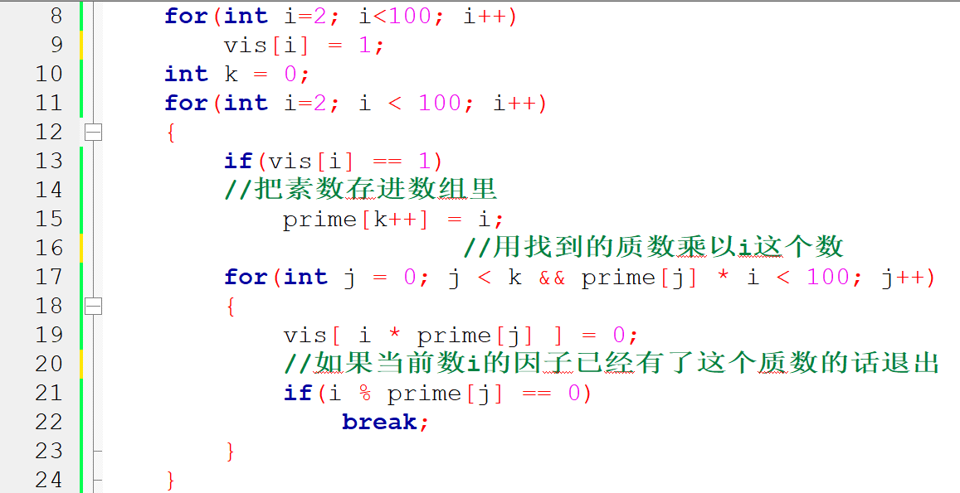

Slide 12
The following code：

Slide 13
illustrate：
当i = 6时（遍历到6这个合数时），我先把2 * 6 = 12筛掉，当我想继续再想把3（第二个质数） * 6 = 18也筛掉时，这时候等一等！由于 6 % 2 = 0这个时候就不要继续往下走了，因为将要计算的下一个要筛出的数(18)的最小质因子一定是刚刚那个质数（2）！，为什么？因为当前(6)数都可以整除刚刚那个质数了！

